Slide 1

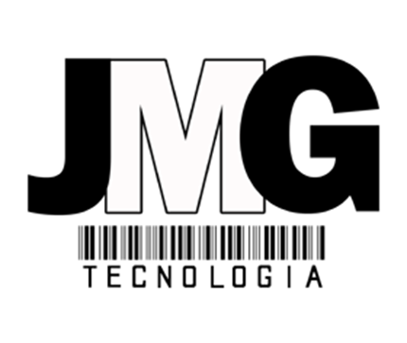

  ESPECIALISTA EM SOLUÇÕES MÓVEIS
CONSULTORIA
DESENVOLVIMENTO
SUPRIMENTO

Slide 2

Quem somos
Com mais de 10 anos de atuação no mercado oferecendo soluções completas de software e hardware, a JMG Tecnologia auxilia desde análise inicial das necessidades até o desenvolvimento e implementação dos sistemas, bem como a comercialização dos equipamentos necessários para automação.

Slide 3



Missão
Valores
Visão
Ajudar os nossos clientes a desenvolver os melhores resultado utilizando as tecnologias mais adequadas.
Ser uma empresa reconhecida pela sua excelência nos serviços e produtos.
Competência
Comprometimento
Inovação constante
Foco no resultado

Slide 4



Iniciando um projeto
Qual o primeiro passo para automatizar um processo na minha empresa?
Quais equipamentos e tecnologias necessito para otimizar meus processos?
Como aumentar a produtividade e reduzir custos utilizando ferramentas tecnológicas?

Slide 5



Tecnologia de Código de Barras
Um sistema automatizado, permite um ganho de 85% em produtividade nos primeiros meses de operação.
Ter um software de gestão que utiliza código de barras, permite a inclusão de um conjunto de informações precisas com um único clique.
A JMG possui a expertise para definir o melhor modelo de código de barra para sua operação.

Slide 6
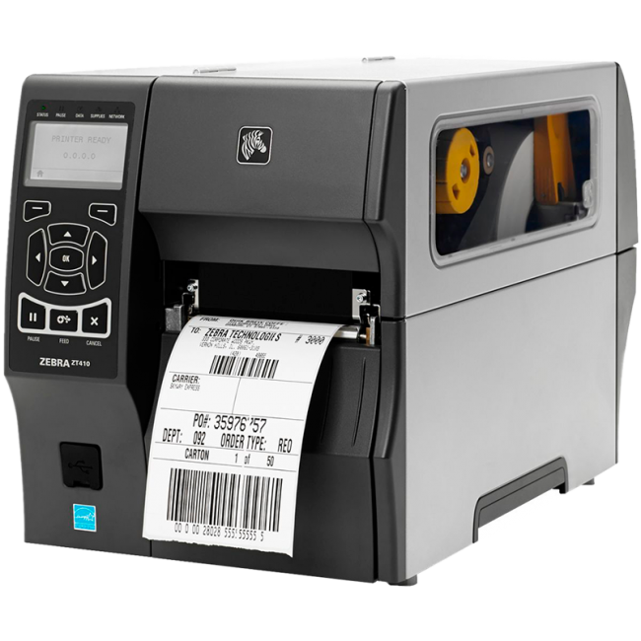



Impressoras térmicas
As impressoras térmicas foram desenvolvidas especialmente para imprimir etiquetas e códigos de barra, proporcionando mais agilidade, economia e qualidade de impressão.
Trabalhamos com diversos modelos específicos para cada tipo de operação.
Realizamos a manutenção preventiva e corretiva dos equipamentos.
Somos parceiros oficiais das melhores marcas do mercado

Slide 7
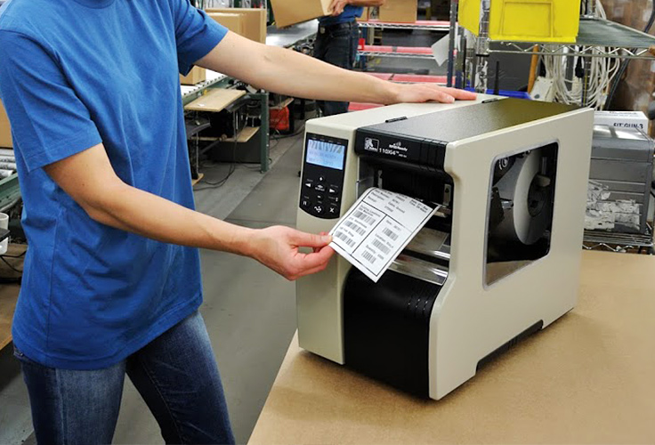
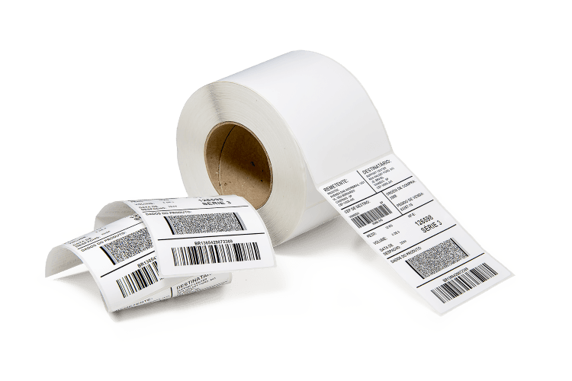
Etiquetas
As etiquetas são usadas em diversas etapas de um processo para identificação rápida e rastreabilidade do produto.
Escolher o material certo e investir em qualidade é essencial para garantir a integridade das informações impressas.
BOPP
Couchê
Etiquetas
Etiquetas Personalizadas

Slide 8
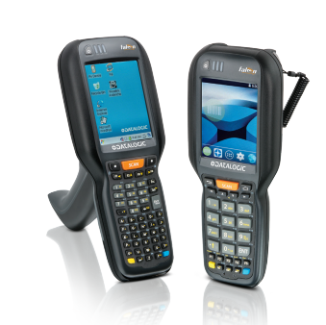
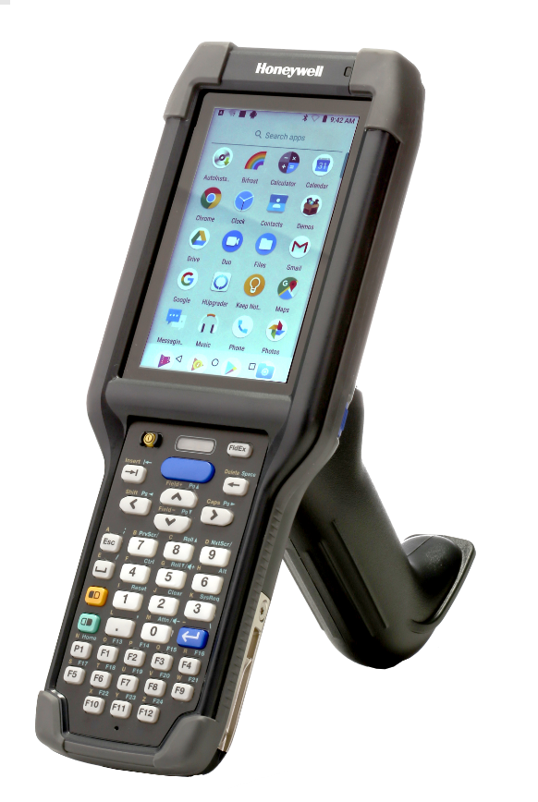
Coletores de dados
Computadores móveis desenvolvidos especificamente para ambientes corporativos que utilizam as tecnologias de reconhecimento para todo tipo de código de barras.
Aplicações
- Inventário;
- Conferência e entrada de mercadoria;
- Controle e gerenciamento de estoque;
- Apontamento de perdas;
- Apontamento de horas trabalhadas por equipamento.

Slide 9

Consultoria e treinamento
Acompanhamentos periódicos na operação do cliente;
Apoio da nossa equipe de arquitetos para configuração e utilização de coletores de dados;
Treinamentos de boas práticas para uso dos equipamentos;
Consultoria de processos logístico;
Orientação sobre o material/equipamento mais adequado para cada tipo de operação.

Slide 10

Cases de sucesso JMG
Implantação do sistema de logística reversa na Ipiranga Lubrificantes;
Análise e desenvolvimento do sistema de inspeção de equipamentos para a Petrobrás
(REVAP);
Desenvolvimento do processo de criação do novo sistema de inventário da Ipiranga Lubrificantes;
Automação dos CDS da rede SuperMarket;
Automação dos CDS da rede AMPM.

Slide 11


















Parceiros e clientes

Slide 12
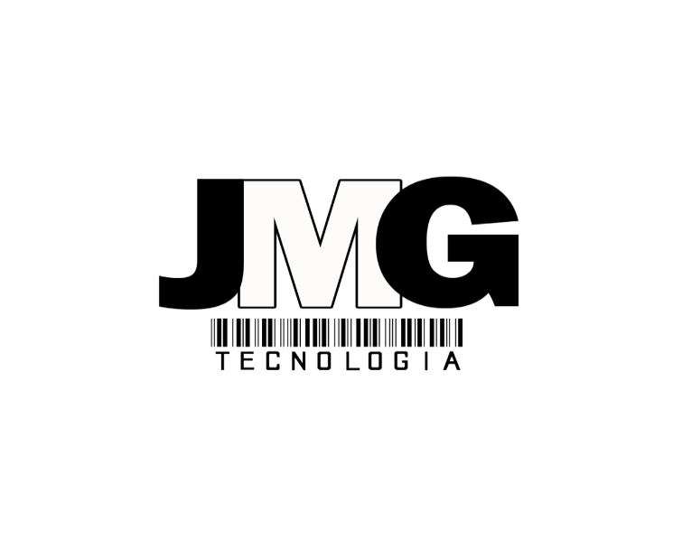

21 2088-7462
comercial@jmgtecnologia.com.br
www.jmgtecnologia.com.br

